Slide 1

Fundamentos para el Cálculo
UNIDAD 2:
FUNCIONES Y SUS GRÁFICAS :
Sesión 5.1
Funciones con dominio implícito:

Slide 2
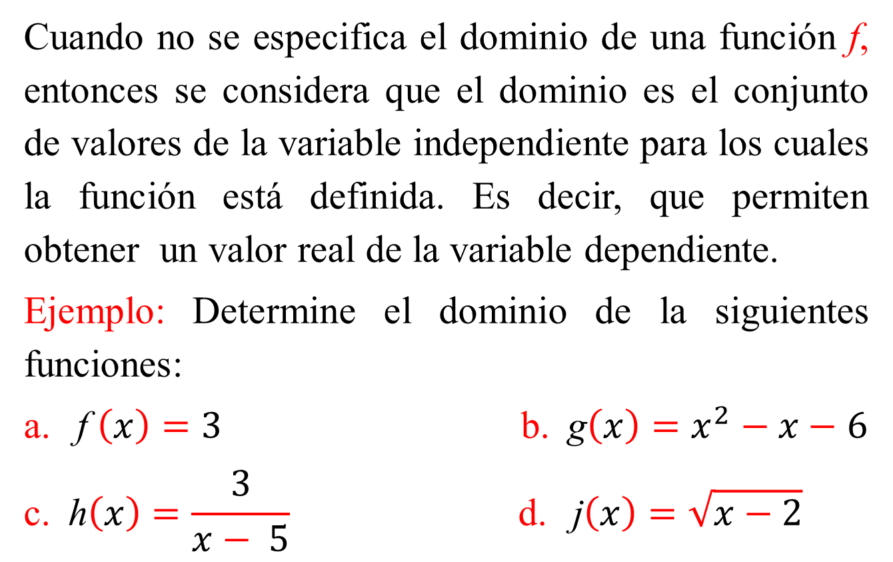
Funciones con dominio implícito
Cuando no se especifica el dominio de una función f, entonces se considera que el dominio es el conjunto de valores de la variable independiente para los cuales la función está definida. Es decir, que permiten obtener un valor real de la variable dependiente.
Ejemplo: Determine el dominio de la siguientes funciones:
$\text{a}\text{.} \text{f} \left(x\right)=3$ $\text{b}\text{.} \text{g}\left(x\right)=x^{2}$ $−$ $x−$ $6$
$$\text{c}\text{.} \text{h}\left(x\right)=\frac{3}{x− 5} \text{d}\text{.} \text{j}\left(x\right)=\sqrt{x−2}$$

Slide 3
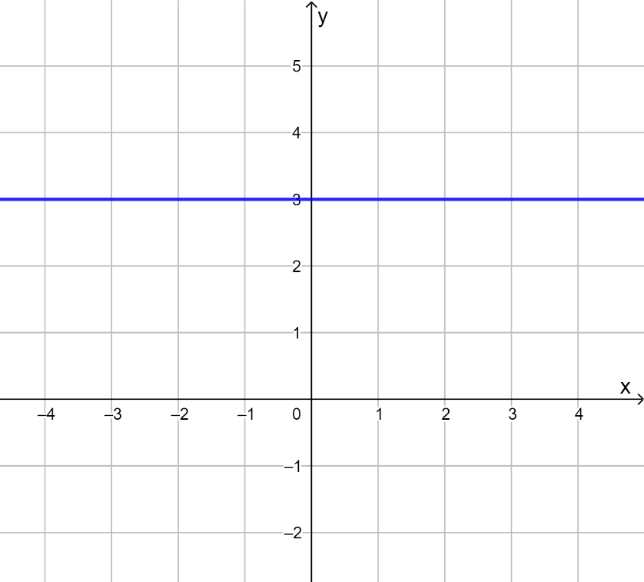
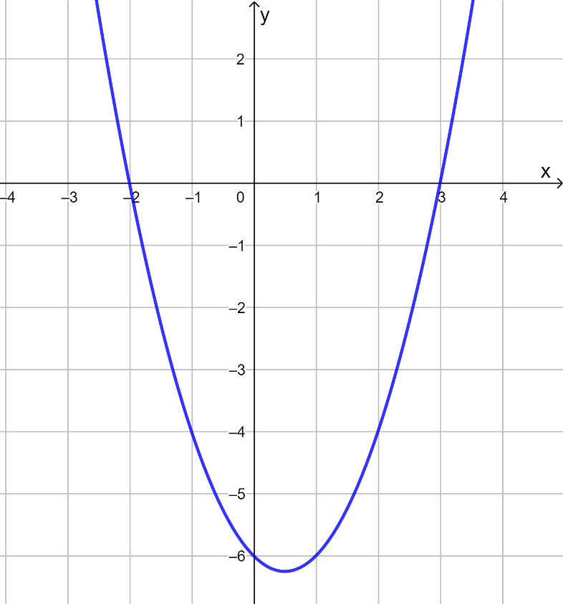
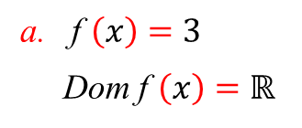
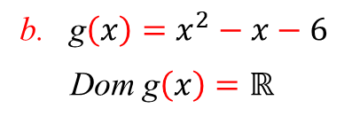
$\text{f} \left(x\right)=3$
Dom $\text{f} \left(x\right)=ℝ$
$\text{g}\left(x\right)=x^{2}−x−6$
Dom $\text{g}\left(x\right)=ℝ$

Slide 4
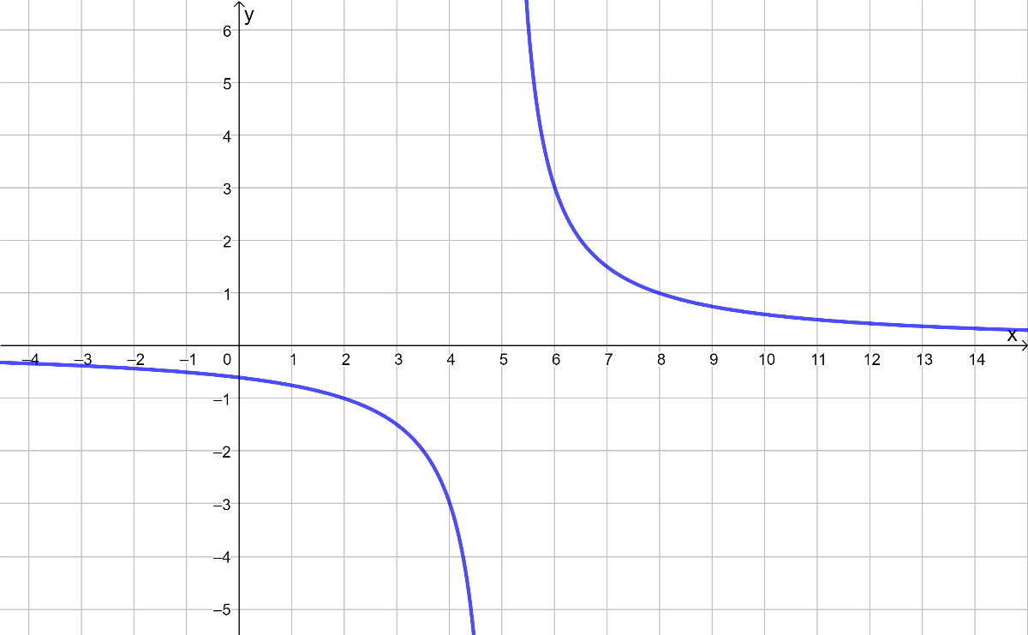
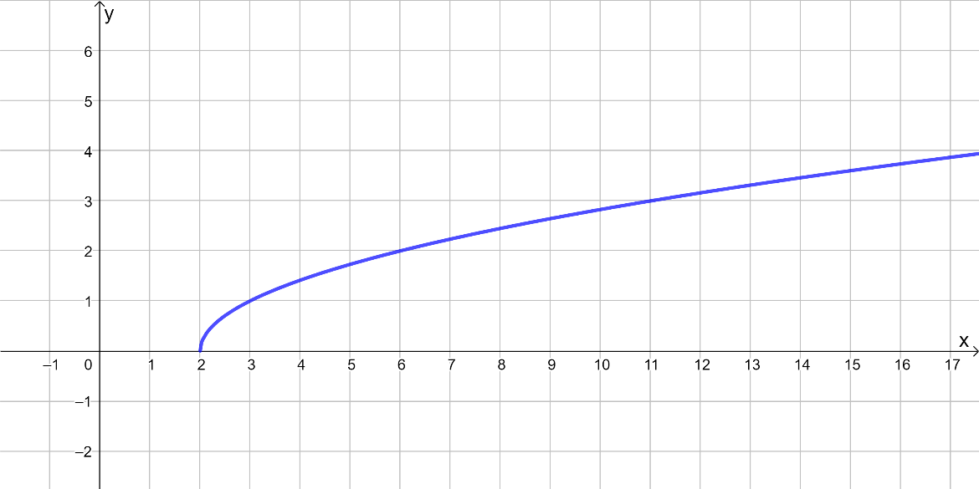
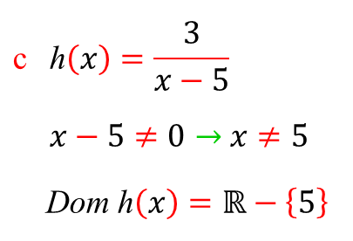
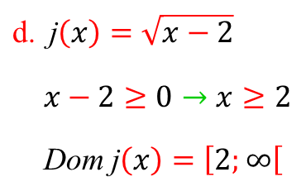
$$\text{c} \text{h}\left(x\right)=\frac{3}{x−5}$$
$x−5≠0→$ $x≠5$
Dom $\text{h}\left(x\right)=ℝ−\left\{5\right\}$
$$\text{d}\text{.} \text{j}\left(x\right)=\sqrt{x−2}$$
$x−2≥0→$ $x≥2$
Dom $\text{j}\left(x\right)=\left[2;∞\right[$

Slide 5
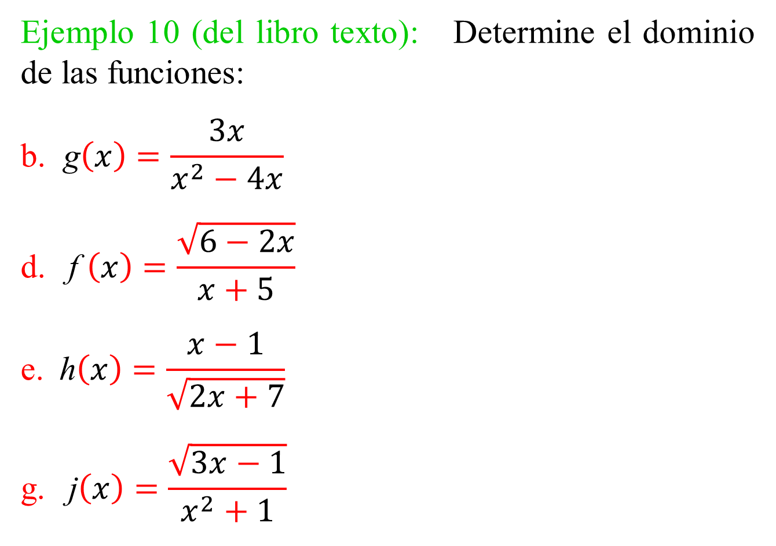
Ejemplo 10 (del libro texto): Determine el dominio de las funciones:
$$\text{b}\text{. }\text{g}\left(x\right)=\frac{3x}{x^{2}−4x}$$
$$\text{d}\text{.} \text{f} \left(x\right)=\frac{\sqrt{6−2x}}{x+5}$$
$$\text{e}\text{.} \text{h}\left(x\right)=\frac{x−1}{\sqrt{2x+7}}$$
$$\text{g}\text{.} \text{j}\left(x\right)=\frac{\sqrt{3x−1}}{x^{2}+1}$$
Notes:
5

Slide 6
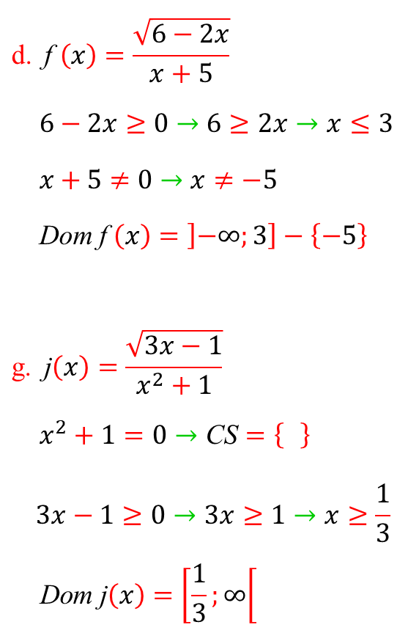
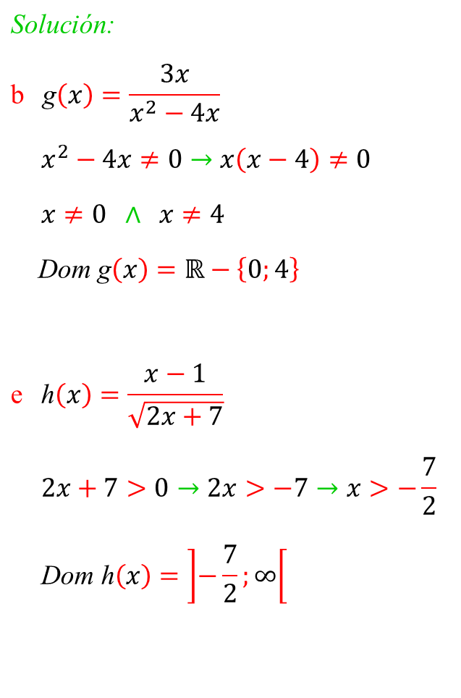
$$\text{Soluci}\text{ó}\text{n}\text{:}$$
$$\text{b} \text{g}\left(x\right)=\frac{3x}{x^{2}−4x}$$
$x^{2}−4x≠0→$ $x\left(x−4\right)≠0$
$$x≠0 ∧ x≠4$$
Dom $\text{g}\left(x\right)=ℝ−\left\{0;4\right\}$
$$\text{e} \text{h}\left(x\right)=\frac{x−1}{\sqrt{2x+7}}$$
$$2x+7>0→2x>−7→x>−\frac{7}{2}$$
$$\text{Dom} \text{h}\left(x\right)=\left]−\frac{7}{2};∞\right[$$
$$\text{d}\text{.} \text{f} \left(x\right)=\frac{\sqrt{6−2x}}{x+5}$$
$6−2x≥0→$ $6≥2x→x≤3$
$x+5$ $≠0$ $→$ $x≠−5$
Dom $\text{f} \left(x\right)=\left]−∞;3\right]−\left\{−5\right\}$
$$\text{g}\text{.} \text{j}\left(x\right)=\frac{\sqrt{3x−1}}{x^{2}+1}$$
$x^{2}+1=0→\text{CS}=\left\{0\right\}$
$$3x−1≥0→3x≥1→x≥\frac{1}{3}$$
$$\text{Dom} \text{j}\left(x\right)=\left[\frac{1}{3};∞\right[$$

Slide 7
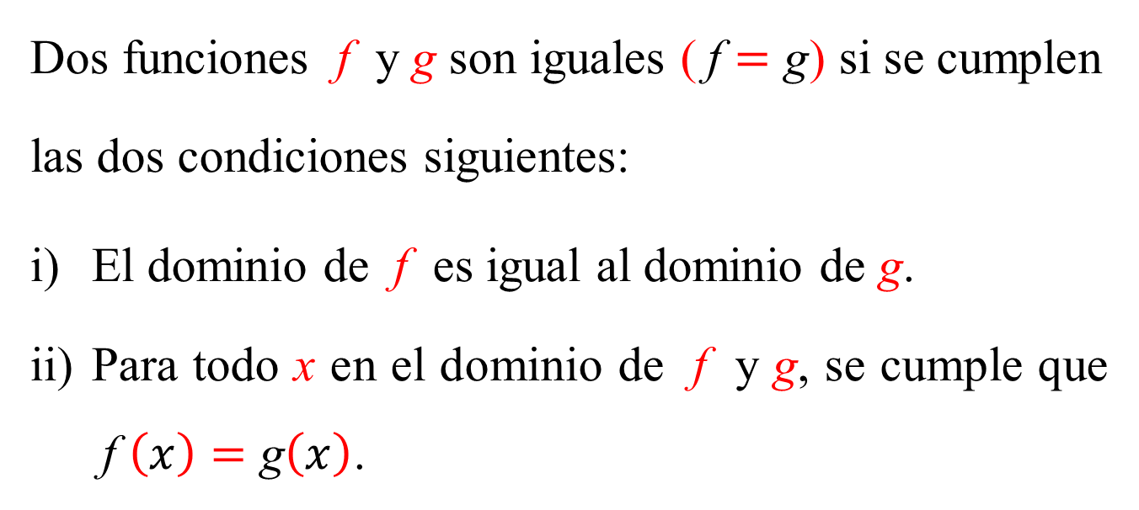
Igualdad de funciones
Dos funciones f y g son iguales ($\text{f}=\text{g}$) si se cumplen
las dos condiciones siguientes:
El dominio de f es igual al dominio de g.
Para todo x en el dominio de f y g, se cumple que $\text{f} \left(x\right)=\text{g}\left(x\right)$.

Slide 8



Ejemplo:
$$\text{f} \left(x\right)=x+2$$
$$\text{f} \left(x\right)=x+2\text{;} 1<x<5$$
$$\text{;} \text{dom}\left( \text{f} \right)=ℝ$$
Revise el ejemplo 11 de la página 241 del libro texto.

Slide 9
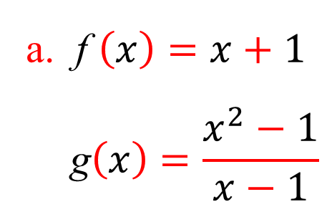
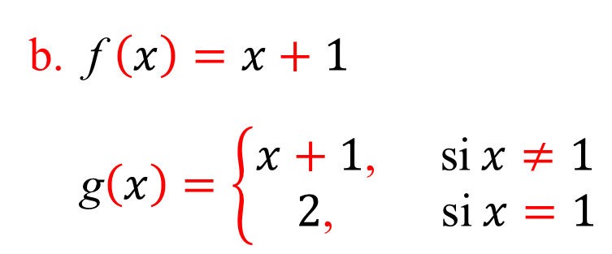
Ejemplo 11: Determine si son iguales las funciones:
a. $\text{f} \left(x\right)=x+1$
$$\text{g}\left(x\right)=\frac{x^{2}−1}{x−1}$$
b. $\text{f} \left(x\right)=x+1$
$$\text{g}\left(x\right)=\left\{\begin{aligned}x+1\text{,} \text{si} x≠1 \\ 2\text{, }\text{si} x=1\end{aligned}\right.$$

Slide 10
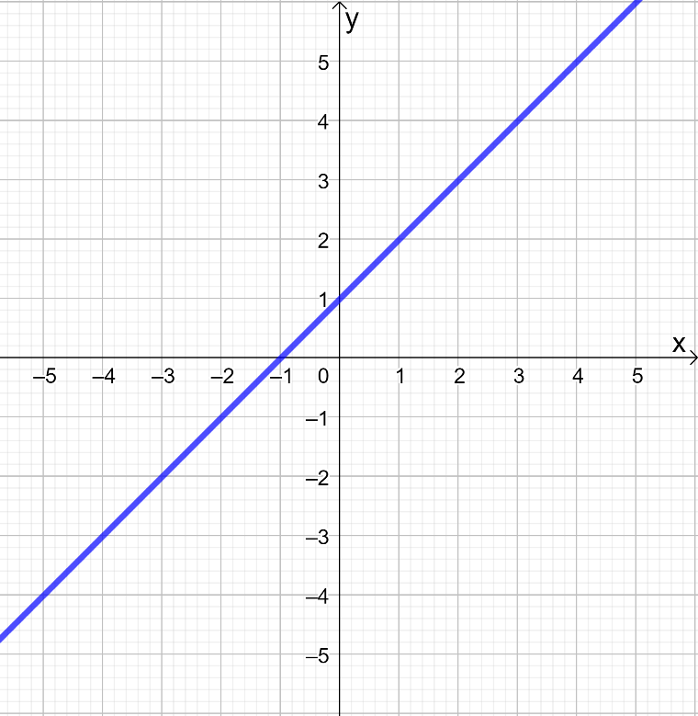

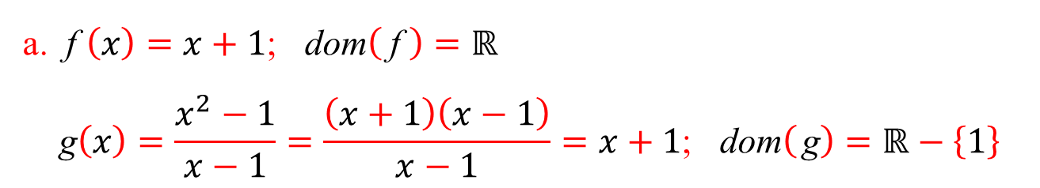

Solución:
a. $\text{f} \left(x\right)=x+1\text{;} \text{dom}\left( \text{f} \right)=ℝ$
$$\text{g}\left(x\right)=\frac{x^{2}−1}{x−1}=\frac{\left(x+1\right)\left(x−1\right)}{x−1}=x+1\text{;} \text{dom}\left( \text{g}\right)=ℝ−\left\{1\right\}$$
$$\text{f} \left(x\right)$$
$$\text{g}\left(x\right)$$

Slide 11
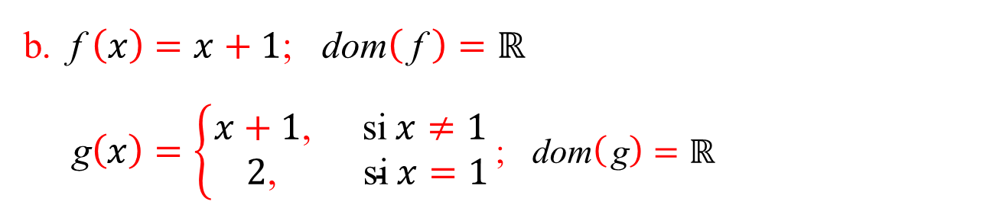
Solución:
b. $\text{f} \left(x\right)=x+1\text{;} \text{dom}\left( \text{f} \right)=ℝ$
$$\text{g}\left(x\right)=\left\{\begin{aligned}x+1\text{,} \text{si} x≠1 \\ 2\text{, }\text{si} x=1\end{aligned}\right.\text{;} \text{dom}\left( \text{g}\right)=ℝ$$
$$\text{f} \left(x\right)$$
$$\text{g}\left(x\right)$$

Slide 12
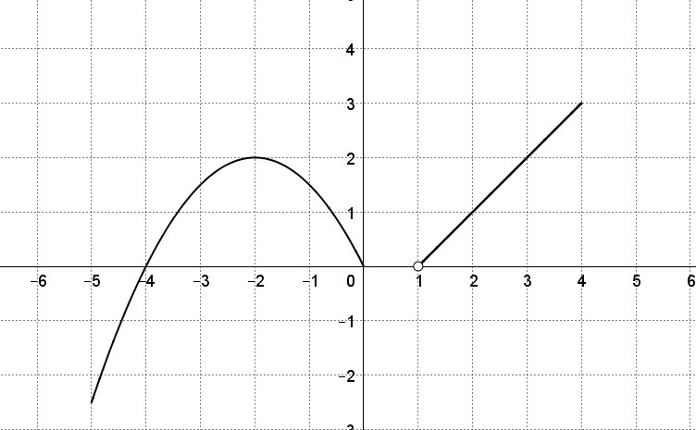
Cierre
Determine el dominio y el rango de la siguiente función:
Notes:
12

Slide 13
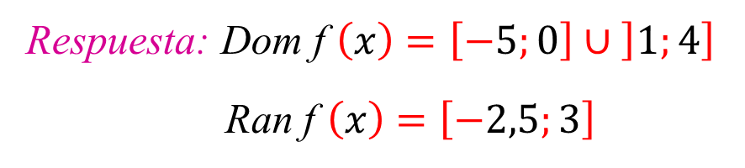
Respuesta: Dom $\text{f} \left(x\right)=\left[−5;0\right]∪\left]1;4\right]$
Ran $\text{f} \left(x\right)=\left[−2,5;3\right]$

